Slide 1

TÜRKİYE’NİN COĞRAFİ ŞEKİLLERİ (Akarsular ve Dağlar)
Ankara Hacı Bayram Veli Üniversitesi Siyaset Bilimi Ve Kamu Yönetimi
Remzi Emre KAÇAR

Slide 2
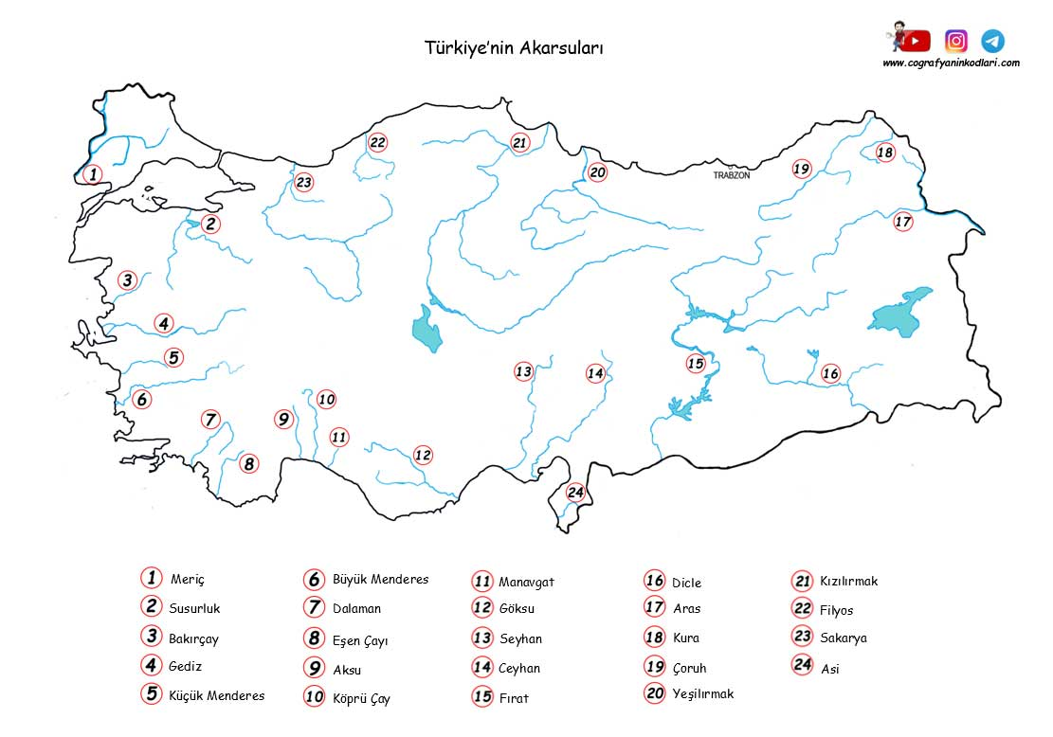
TÜRKİYE’NİN AKARSULARI

Slide 3
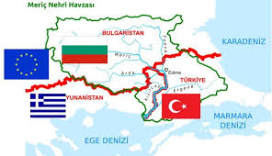
1. MERİÇ NEHRİ
Balkanlar’ın en büyük nehirlerinden biri olan Meriç, Rila Dağı’nın(Bulgaristan) kuzey eteği yakınlarından çıkar. Bulgaristan'da Filibe ovasını, Türkiye’de Edirne şehrini, Batı Trakya'yı suladıktan sonra, Ege Denizi’ne dökülür. Meriç, 480 km uzunluğundadır. Başlıca kolları Ergene, Arda ve Tunca'dır. Meriç nehri Türkiye'nin 10. büyük nehridir.

Slide 4
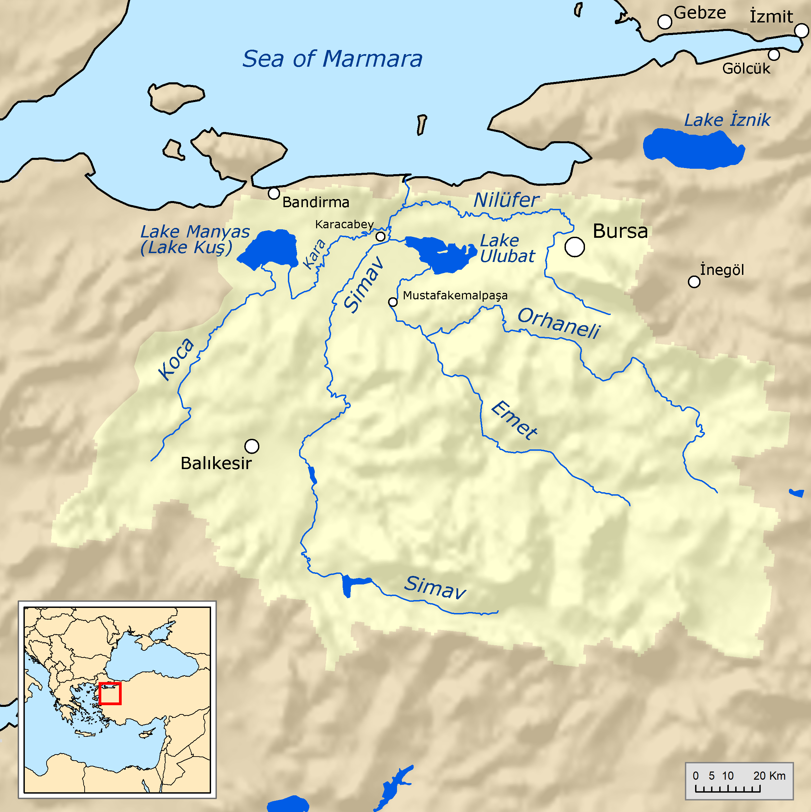
2.SUSURLUK NEHRİ
Simav Çayı adıyla Saphane Dagları’ndan(Balıkesir) dogar. Simav gölüne girer ve çikar. Susurluk ovasına indiğinde adi Susurluk Nehri olur. Karacabey ovasini geçtikten sonra doğudan Nilüfer Çayını, batıdan Karadere’yi alır. Kendi yardığı boğazdan geçerken adi Kocadere olur. Bir delta ovası oluşturarak Marmara Denizi'ne dökülür. Uzunluğu 321 km’dir.

Slide 5
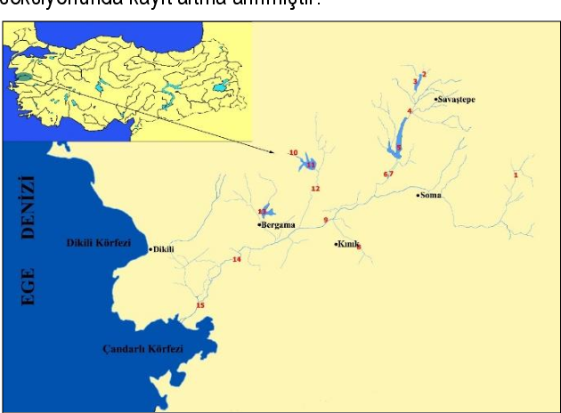
3.BAKIRÇAY NEHRİ
Bakırçay, Balıkesir'in güneyindeki Ömer Dağı'ndan doğar. Güneyde Kırkağaç'ın Bakır Beldesi yakınlarından geçerken Bakırçay adını alır. Madra ve Yunt Dağları arasından Bergama'yı geçer, Çandarlı Körfezi'ne (İzmir) dökülür. Denize döküldüğü yerde Bakırçay Deltası bulunur. Nehir 129 km uzunluğundadır. Suları kışın bol yazın yok denecek kadar azdır. Suladığı ovaya Bakırçay Ovası denir ve ova son derece verimlidir. Ova'da yetişen pamuk Türkiye'nin en ince lifli pamuğu olarak bilinir.

Slide 6
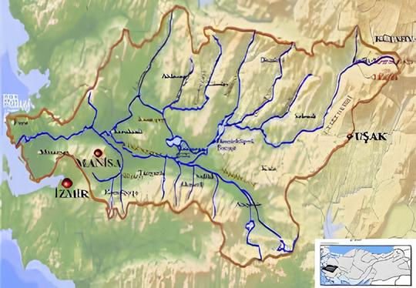
4.GEDİZ NEHRİ
Gediz nehri Anadolu'dan Ege Denizine dökülen bir nehirdir. Gediz nehri kaynağını Kütahya ilimizin Murat Dağı’ndan başlar. Uşak topraklarından Manisa'ya ve oradan Foça tepelerinden İzmir Körfezine dökülmektedir. Anadolu'dan başlayıp Ege Denizine dökülen nehirler arasında ikinci büyük nehirdir. Gediz nehri batıya ilerlerken kuzey bölgesinden Kunduzlu, Selendi, Deli iniş ve Dermek çaylarını sularına katmaktadır. Güney bölgesinden ise Kulu volkanik yöresinden gelen küçük dereleri sularına katar. Nehrin toplam uzunluğu 401 kilometredir

Slide 7
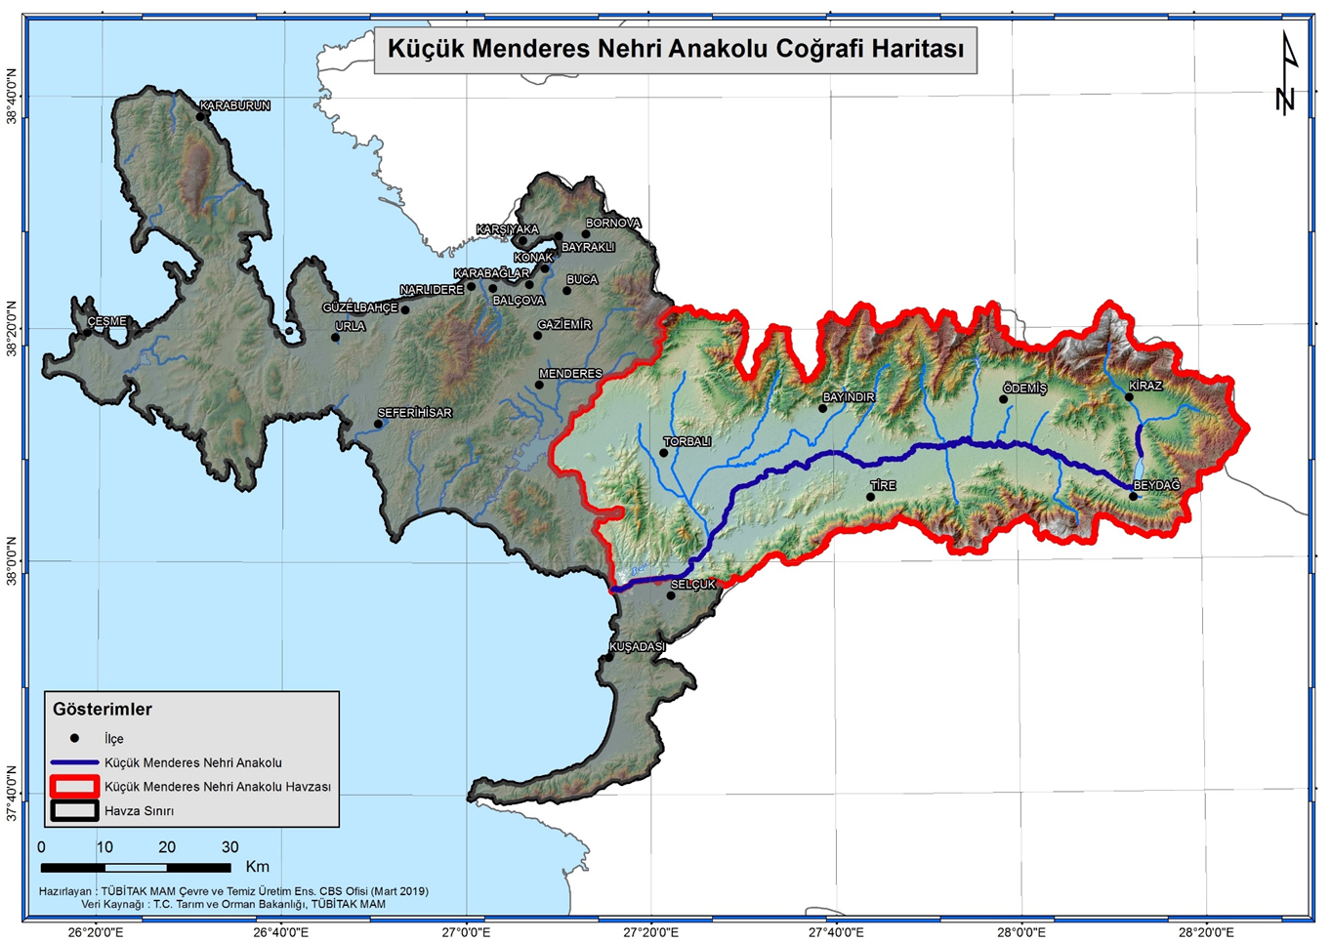
5.KÜÇÜK MENDERES
İzmir'in Ödemiş İlçesi arkasında yükselen Bozdağlar'dan doğarak 175 km yol kat eder, Selçuk ilçesinin(İzmir) Pamucak sahilinde denizle buluşur.

Slide 8
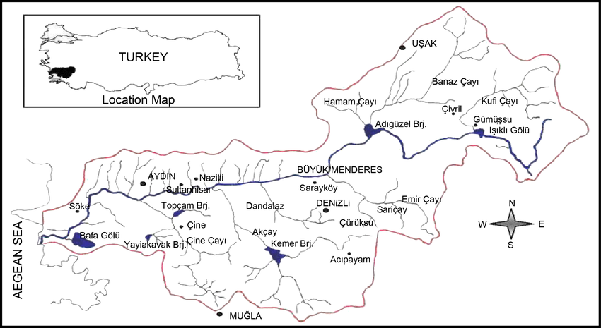
6.BÜYÜK MENDERES
Büyük Menderes, Batı Anadolu'nun en büyük nehridir ve Menderes Havzası'nın ana sulama kaynağıdır. Afyon'un Dinar ilçesinde Suçıkan Mevkii'nde doğan, Kufi Suyu ve Banaz Çayı kollarının birleşmesiyle oluşur. Döküldüğü yer ise Ege Denizi’dir. Uzunluğu 548 km'dir. Büyük Menderes ovası bataklıkları kurutulduktan sonra Türkiye'nin en verimli alanlarından birisi olmuştur

Slide 9
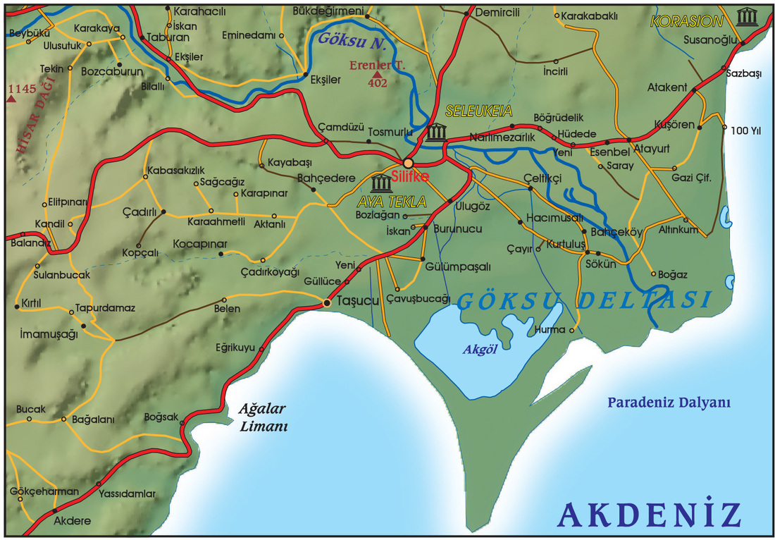
7.GÖKSU NEHRİ
Göksu Nehri, Türkiye'nin Akdeniz Bölgesi'nde bulunan önemli akarsulardan biridir.Nehir kaynağını toros dağlarından alır. Aşağı yukarı aynı uzunlukta iki kolu vardır: Kuzey kolu Gökçay, güney kolu ise Gökdere'dir, ikisinin kaynağı da Toros Dağları'ndaki Geyik Dağları'ndan çıkar. Geyik Dağları Antalya-Gündoğmuş ve Konya-Hadim arasındadır ve Alanya'nın 50 km kuzeyinde bulunur. Bu iki ana kol, Mut ilçesi yakınlarında birleşerek Göksu Nehri'ni oluşturur.. Nehir, Mersin İlinin Silifke ilçesinden geçerek denize ulaşır.

Slide 10
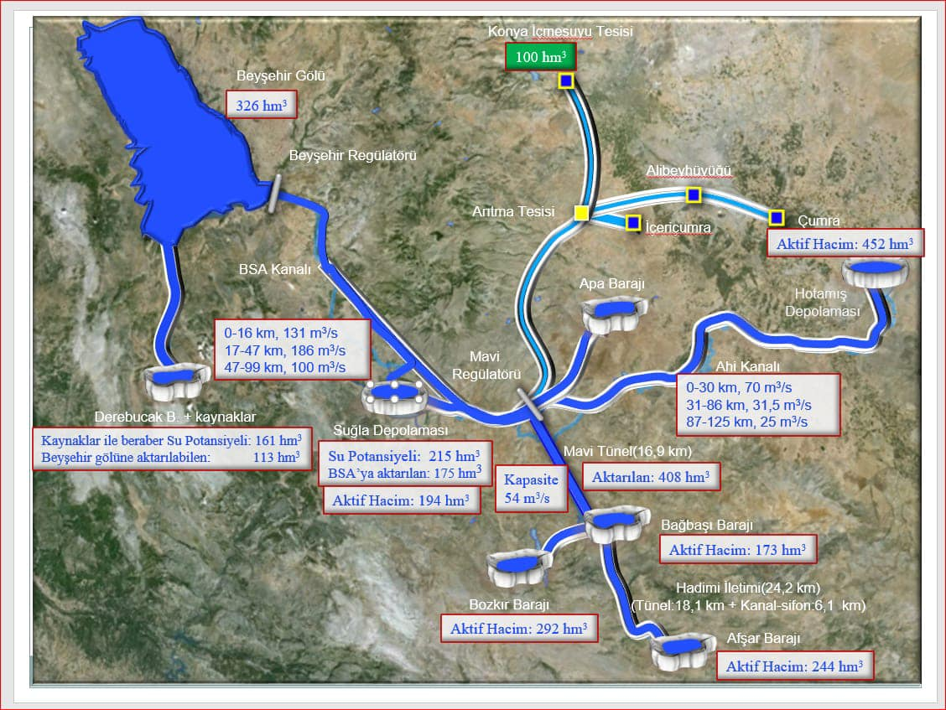
Mavi Tünel
Mavi tünel Göksu Nehri'nin Akdeniz'e akan sularını Konya Ovası'na aktarma amacıyla yapılmıştır. 1960'lı yıllarda etüt çalışmaları başlamış, 2009 yılında inşaatı başlamış, 2012 yılında bitirilmiştir. Mayıs 2015'te ilk su Konya Ovası'na gönderilmiştir.
Proje ile üç barajda toplanan Göksu'nun suları 17 km'lik boru hattıyla ovaya ulaşacak. 150 km uzunluğunda başka bir boru hattı ile Konya şehrine ulaştırılacak, su kentin 50 yıllık içme suyunu karşılayacaktır. Akdeniz'e akmakta olan 700 milyon m³ ovaya aktarılacaktır. Azalmakta olan yeraltı suları daha az kullanılacak, tarımsal sulama ile gelir artışı sağlanacaktır

Slide 11
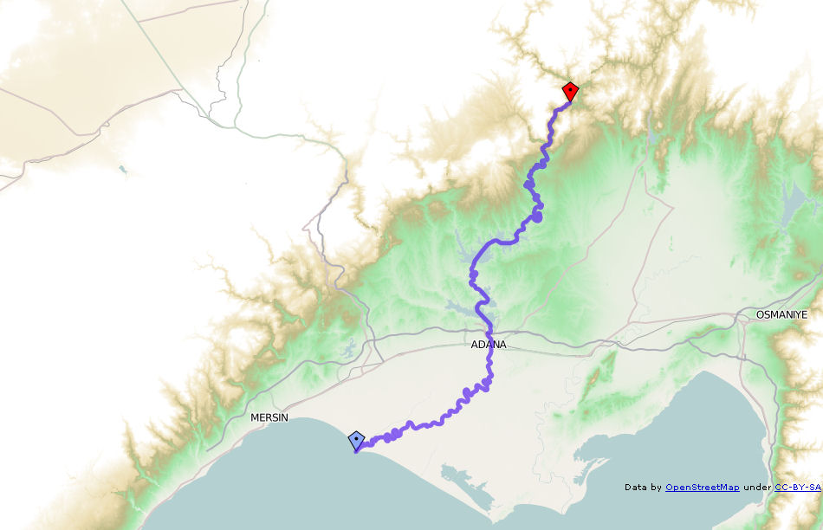
8.SEYHAN NEHRİ
Seyhan Nehri, Türkiye'nin Akdeniz'e dökülen ırmaklarından birisidir. Uzunluğu 560 km'dir. Havza alanı ise 20.600 km²dir. İki önemli kolu vardır: uzun olanı, Kayseri-Pınarbaşı ilçesinden, 1500 metre yükseklikteki Uzun Yayla'dan doğan Zamantı suyudur ve Kayseri'nin Pınarbaşı, Tomarza, Develi ve Yahyalı ilçelerinden geçer. Orta Toroslar'ın (Tahtalı Dağları) uzanış doğrultusunda akan bu su, Çukurova'ya inmeden önce Adana'nın 80 km kuzeyinde Aladağ ilçesinin Akinek Dağı yamaçlarında diğer önemli kolu olan Göksu ile birleşir.
Adana'nın metropoliten alanında Seyhan ve Yüreğir yerleşkelerinin sınırlarını çizer ve Çukurova'nın en batı kesiminde, Adana-Mersin sınırında Deli Burnun’dan Akdeniz'e dökülür.
Seyhan Nehri üzerinde Yedigöze, Çatalan ve Seyhan hidroelektrik santralleri kurulmuştur.
Ayrıca Seyhan Nehri Ceyhan Nehri ile beraber Çukurova'da tarımsal sulama için çok büyük önem taşır, özellikle pamuk üretimi için. Pamuk üretimi en çok su talep eden tarımsal işlemlerinden birisidir ve çevre kirliliği bakımından hassas bir tarımsal sanayidir

Slide 12
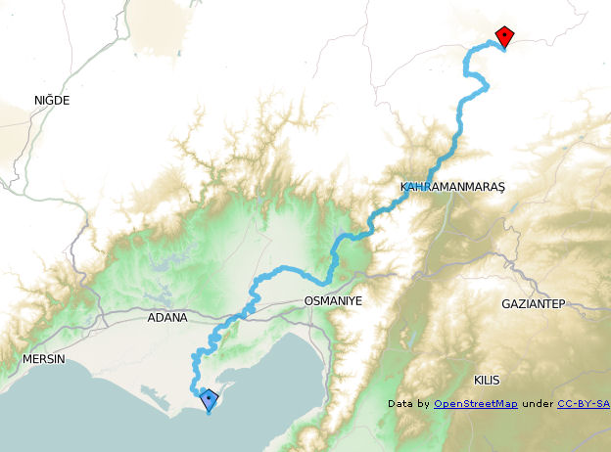
9.CEYHAN NEHRİ
Ceyhan Nehri ülkemizin en önemli akarsularından birisidir. Çukurova'nın iki ana hayat kaynağındandır. Uzunluğu 509 km’dir. Elbistan'ın 3 km. Güneydoğusunda, Pınarbaşı mevkiinden doğan ve Elbistan'ın ortasından geçmektedir. Akdeniz Bölgesi'nin en büyük akarsularındandır. Çukurova'da geniş bir delta oluşturarak Akdeniz'de İskenderun Körfezi'ne dökülür. Başlıca kolları; Söğütlü, Hurman, Göksun Çayı, Mağara Gözü, Fırnız, Tekir, Körsulu ve Aksu çaylarıdır.

Slide 13
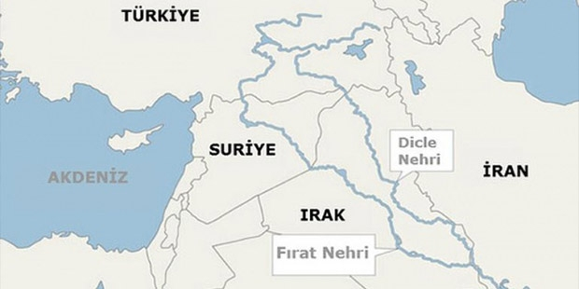
10.FIRAT NEHRİ
Fırat nehri Anadolu topraklarından doğar. Fırat nehrinin çıktığı yer Erzincan'ın Aykurt beldesidir. Karasu çayı ve Tuzlu çayının birleşmesi ile Fırat nehri oluşmuştur. Erzincan'dan çıkan Fırat nehri pek çok ilden geçtikten sonra ülke sınırlarının dışına çıkmakta ve nihayet Dicle nehri ile birleşerek Basra Körfezine dökülmektedir. Bu bölgeye, yani Dicle ve Fırat nehirlerinin birleşerek Basra Körfezi'ne döküldükleri yere "Şattülarab" adı verilmiştir. Toplam uzunluğu 2.800 km, Türkiye sınırları içinde kalan bölümün uzunluğu ise 1263 km'dir.
Erzincan ilinin Aykurt beldesinden çıkan Fırat nehri sırasıyla Tunceli, Elazığ, Malatya, Diyarbakır, Adıyaman ve Gaziantep illerinden geçer. Türkiye sınırlarından çıkan Fırat buradan Suriye ve Irak üzerinden geçerek Basra Körfezine dökülür
Nehir üzerine Türkiye'nin en büyük barajları inşa edilmiştir. Bu barajlardan Keban Barajı (Elazığ), Karakaya Barajı (Malatya-Elazığ), Atatürk Barajı (Adıyaman-Şanlıurfa), Birecik Barajı (Birecik) ve Karkamış Barajı (Kargamış) tamamlanmıştır. 60 metre yüksekliği ve 4.5 km uzunluğu ile Suriye'nin en büyük barajı olan Tabka Barajı da Fırat üzerinde yer alır.

Slide 14
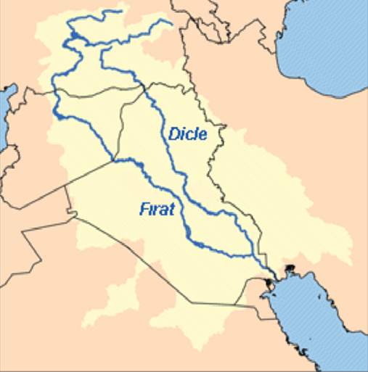
11.DİCLE NEHRİ
Dicle ırmağı, Fırat ırmağı ile birlikte Mezopotamyayı oluşturan iki büyük nehirden en doğuda olanıdır. Türkiye'de bulunan Elazığ ilinin Sivrice ilçesinden doğan nehir, Irak boyunca akar ve Fırat'la birleşerek Şattülarap'ta Basra körfezine dökülür. Toplam uzunluğu 1900 km'dir. Türkiye topraklarında kalan bölümün uzunluğu ise 523 km'dir

Slide 15
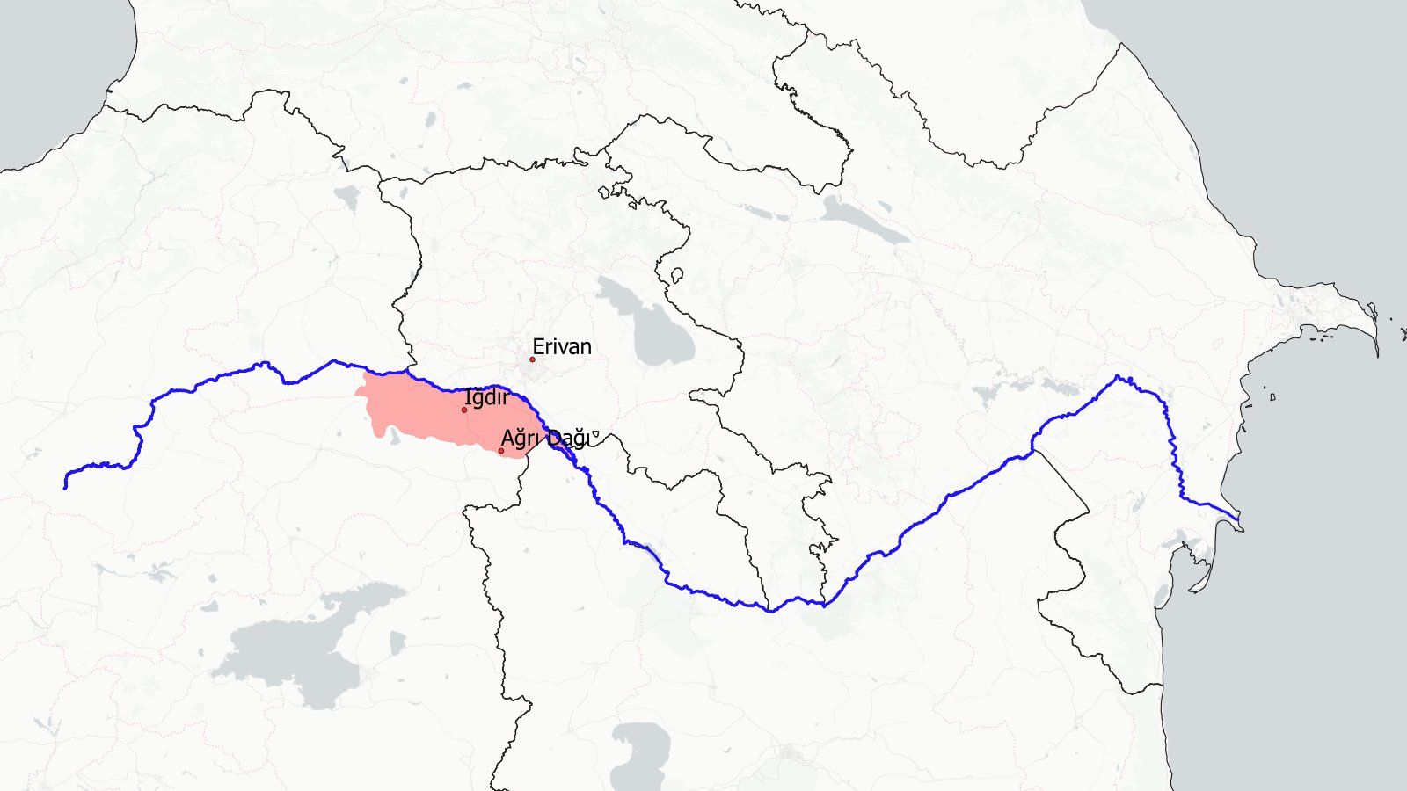
12.ARAS NEHRİ
Aras Nehri; Bingöl Dağları'nın Erzurum il sınırları içinde kalan kuzey yamaçlarından doğar. Tekman Yaylası'nın bütün sularını toplayan ırmak, Sakaltutan Dağları'nın doğusundaki havza içerisinde kuzey yönünde akar. Sakaltutan Dağları ile Topçu Dağı arasında kalan, derin ve sarp Mescitli Boğazı'nı geçtikten sonra Pasinler Ovası'na iner. Burada Yukarı Pasin Havzası'nın sularını toplayarak gelen Hasankale (Pasinler) Çayı'nı alır ve kuzeydoğu yönünde akarak il sınırları dışına çıkar.
Erzurum-Kars platosunun güneyindeki çöküntü alanlarında akarak Ermenistan sınırına ulaşır. Türkiye-Azerbaycan, Türkiye-Ermenistan ve Azerbaycan-İran sınırının bir bölümü oluşturduktan sonra Azerbaycan'da Kura Nehri'ne dökülür. 1072 km uzunluğunda, 102 bin km² havza alanına sahip nehir Kafkaslar'ın en büyük nehirlerinden biridir. Nehrin 548 km'si Türkiye sınırları içerisindedir.

Slide 16
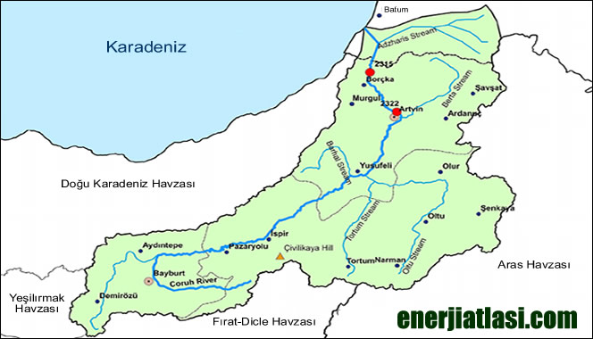
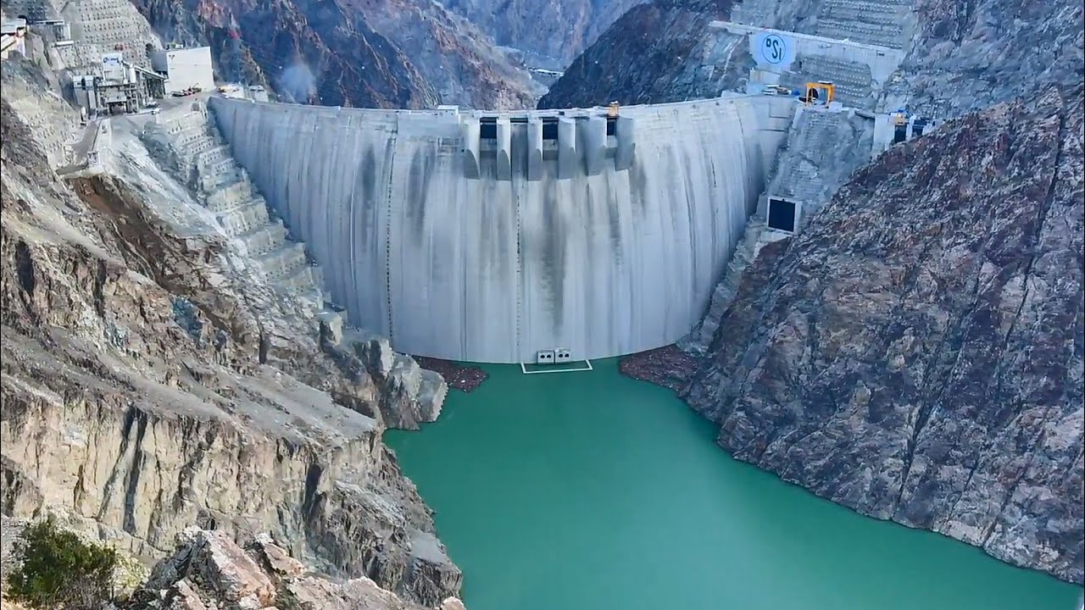
13.ÇORUH NEHRİ
Kaynağını Mescid Dağı'nın(Erzurum) (3.255 m) batı yüzünden alır. Önce batı doğrultusunda akıp Bayburt ve İspir'den geçtikten sonra bir yay çizerek Yusufeli'nin Yokuşlu Köyü önünde Artvin il sınırlarına girer. Yusufeli, Artvin ve Borçka’nın içerisinden geçtikten sonra Borçka'nın Muratlı kasabasından geçerek burada il ve ülke sınırlarını terk eder ve Batum'da Karadeniz'e dökülür. (Kaynağından denize döküldüğü yere kadar uzunluğu 466 km.dir). Batum Limanı güneyinde Karadeniz’e dökülür. Türkiye topraklarında bulunan kısmı 442 km. iken, Gürcistan topraklarında kalan kısmı ise 24 km dir.
DSİ'nin Çoruh üzerinde gerçekleştireceği 10 proje ile Türkiye'de üretilen elektriğin %8'si, hidroelektriğin %34'u Çoruh havzasında üretilecektir.
Hidroelektrik özel sektöre açıldıktan sonra; Çoruh ana kolda 10, Berta kolunda 2, Oltu kolunda 2, Barhal kolunda 1, Bardız kolunda 1 olmak üzere, toplam 16 baraj yapılması planlanmıştır. Ayrıca 157 adet nehir tipi hidroelektrik santrali planlanmaktadır.
Halihazırda Çoruh Nehri üzerindeki barajlar ile üretilen elektrik, Türkiye elektrik tüketiminin %1,38'ini karşılanmaktadır

Slide 17
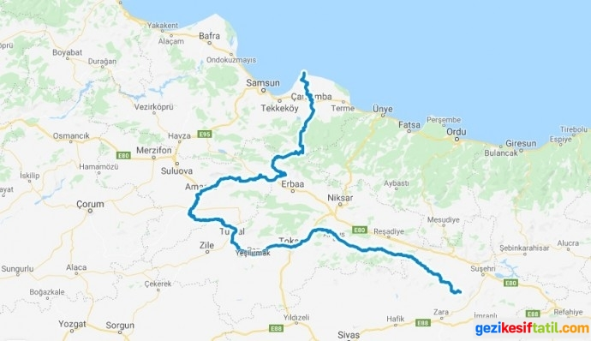
14.YEŞİLIRMAK
Doğduğu Köse Dağlarından(Sivas) itibaren batıya doğru akan Yeşilırmak, Tokat ve Turhal Ovalarından geçerek Amasya Ovası'ndan itibaren kuzeye yönelir, Canik Dağları'nı yararak Topuzlu ve Eğrikiraz Dağları arasından Çarşamba Ovası'na açılır. Bu ova içinden geniş bir delta yapan Yeşilırmak, Çatlı burnundan(Samsun) denize dökülür. 519 km uzunluğundadır. 36.144 km²'lik su toplama havzası ile Türkiye yüz ölçümünün %5'ine karşılık gelir.
Üzerinde Almus, Ataköy, Hasan Uğurlu ve Suat Uğurlu, Kılıçkaya, Süreyyabey barajları mevcuttur.

Slide 18
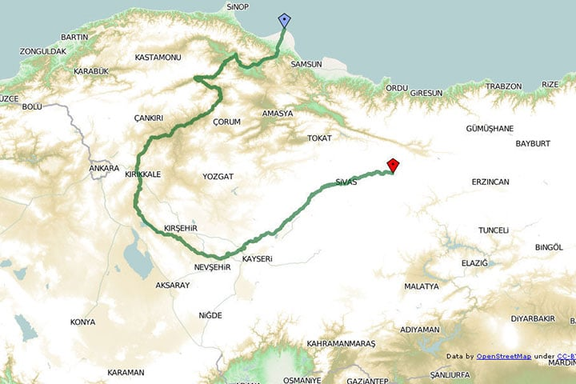
15.KIZILIRMAK
Irmak, İç Anadolu'nun en doğusundaki Sivas ili İmranlı ilçesinde Kızıldağ 'ın (3025 m) güney yamaçlarından doğar, ilk önce batı ve güney batıya ardından Kuzey Doğu ya akar, daha sonra yay şeklinde biçimlenir. Hafik yakınlarında Koçdere'yi, Sivas'a yaklaşırken Akmescit Deresi ve Tecer Irmağı'nı alır. Sivas'ı geçtikten sonra Yıldız Irmağı bu ırmağa katılır. İlkin batıya, daha sonra kuzey doğudaki Tuz Gölü'nü geçerek kuzey batıya akar. Daha sonra kuzey ve kuzey doğuya yönelir. Burada Delice Irmağı ile, Kula köyü sınırlarında birleşir. Sonra zig zaglar çizerek kuzey batıya akar. Sırasıyla Sivas, Kayseri, Nevşehir, Kırşehir, Kırıkkale, Ankara, Aksaray, Çankırı, Çorum illerinden geçtikten ve Sinop-Samsun sınırının bir bölümünü oluşturduktan sonra çok sayıda dere ve çayın sularını toplayarak Bafra Burnu'ndan Karadeniz'e ulaşır.

Slide 19
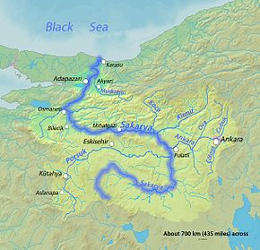
16.SAKARYA NEHRİ
Sakarya nehri havzasında şu dokuz ilin toprakları bulunmaktadır: Sakarya, Bolu, Ankara, Eskişehir, Bilecik, Bursa, Kütahya, Konya, Afyon. Sakarya nehrinin kolları: Porsuk Çayı, Ankara Çayı, Mudurnu Çayı, Koca Çay, Kirmir Çayı, Çark Suyu ve Darıçay Deresi'dir. Sakarya Nehri kolları ile birlikte toplam uzunluğu 824 km.`dir Eskişehir Çifteler Sakaryabaşından doğar.Önce İç Anadolu Bölgesi'ne doğru akar sonra Kızılırmak'ın tersine bir kıvrımla, kuzeye döner, Polatlı yakınlarında en büyük kollarından biri olan Porsuk Çayı'nı ve Ankara Çayı'nı alır. Geyve Boğazı'ndan geçer ve Karasu'dan akarak Karadeniz'e dökülür.

Slide 20
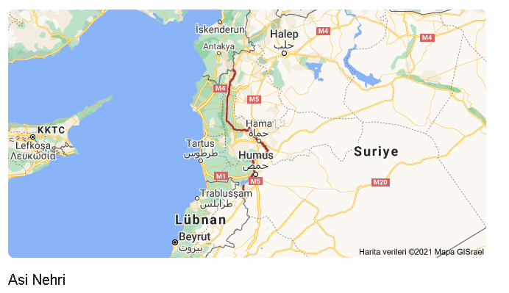
17.ASİ NEHRİ
Orontes olarak da adlandırılan Asi Nehri Lübnan'da Baalbek yakınında El-Bika kısmından dağlardan inen suların birleşmesiyle doğar sonra Suriye'ye girer. Humus yöresindeki bazaltı lav akıntıları etkisiyle yolunu saparak Hama kireçtaşı platolarına yönelir ve Gab sazlığına girer. Oradan çıktıktan sonra bir süre Suriye-Türkiye sınırında akar ve Hatay ilinden Akdeniz'e dökülür. Asi Nehri'nin toplam uzunluğu 386 km olup, nehrin büyük bölümü Suriye toprakları içinde bulunmaktadır. Türkiye topraklarındaki uzunluğu 88 km'dir.

Slide 21
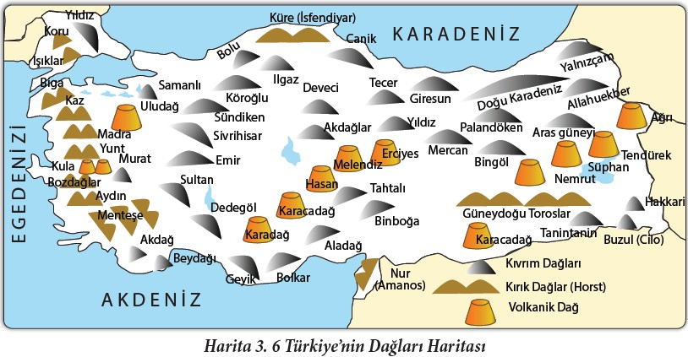
TÜRKİYENİN DAĞLARI

Slide 22
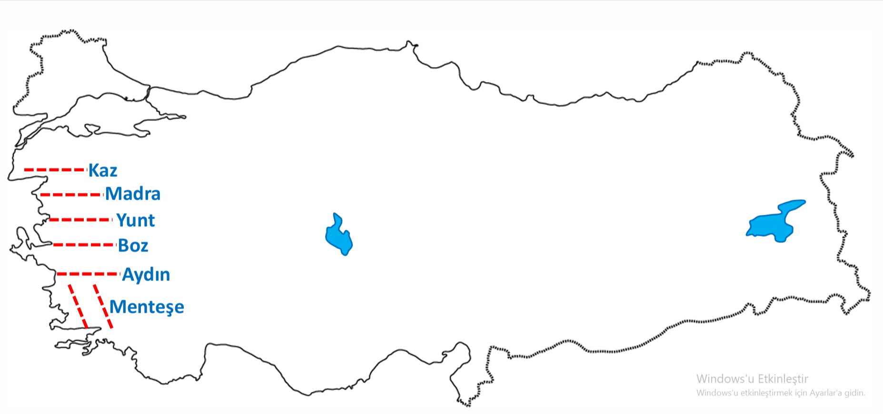
1.TÜRKİYE’NİN KIRIKLI DAĞLARI:
Türkiye’de dağların bir kısmı ise tortul tabakaların esnek olmadığı için kıvrılamaz kırılır. Bu şekilde kırıklı hatlar (Fay hatları) oluşur. Fay hatları boyunca yükselen yerlere horst, alçalan yerlere ise graben adı verilir. Ege Bölgesi’nde kıyı bölümündeki dağlar bu şekilde oluşmuş horstlardır.
Ege’de Kırıklı Dağlar: Kuzeyden güneye doğru Kaz dağları, Madra Dağı, Yunt Dağı, Bozdağlar, Aydın Dağları ve Menteşe Dağlarıdır.
Akdeniz’de Kırıklı Dağlar: Doğu Akdeniz’de yer alan Nur (Amanos) dağlarıdır.

Slide 23
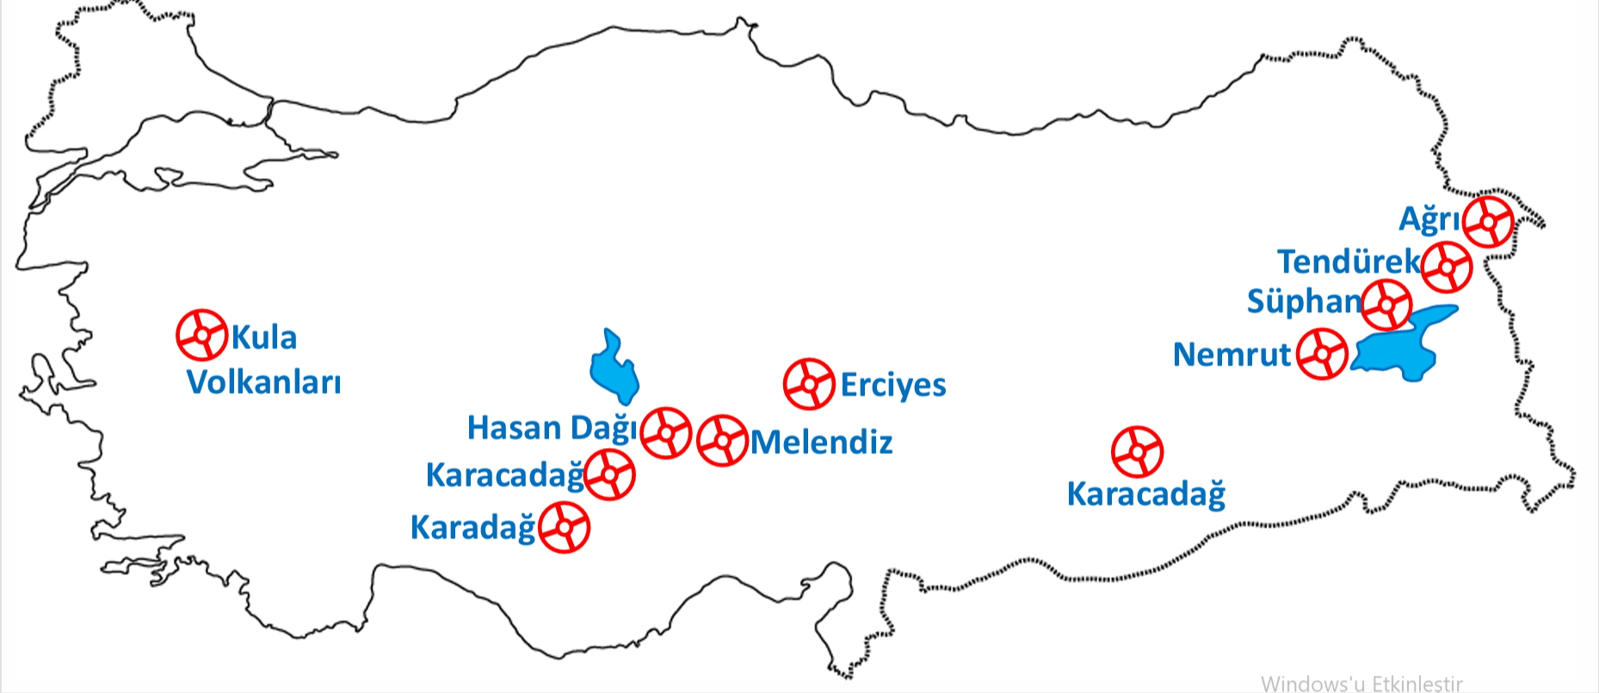
2.TÜRKİYE’NİN VOLKANİK DAĞLARI:
Türkiye’de volkanik dağlar, 3.jeolojik zaman (tersiyer) boyunca devam eden volkanizma sonucu oluşmuş, tıpkı bir kol saati gibi düzenli ve kesintisiz bir şekilde devam etmiştir. Türkiye’de aktif volkanik yanardağ yoktur. (Nemrut volkanı en son 1441 yılında faaliyet göstermiştir.)
Doğu Anadolu’daki Volkanik Dağlar: Van Gölü’nün kuzeyinde, kuzeydoğudan güneybatıya doğru Büyük Ağrı, Küçük Ağrı, Tendürek, Süphan, Nemrut dağlarıdır. Bölgede Erzurum Kars platosu da volkanik bir platodur.
İç Anadolu’daki Volkanik Dağlar: Bölgenin güney ve güneydoğusunda Erciyes, Melendiz, Hasandağı, Karacadağ, Karadağ volkaniktir. Bu dağların çevresinde volkanik araziler yaygındır.
Güneydoğu Anadolu’daki Volkanik Dağlar: Bölgenin ortasında Karacadağ yer alır. Karacadağ kalkan biçimindeki volkanlara örnektir.
Ege’deki Volkanik Dağlar: Türkiye‘deki en genç volkanik arazi ve volkan konileri Manisa’nın Kula ilçesinde bulunmaktadır.

Slide 24
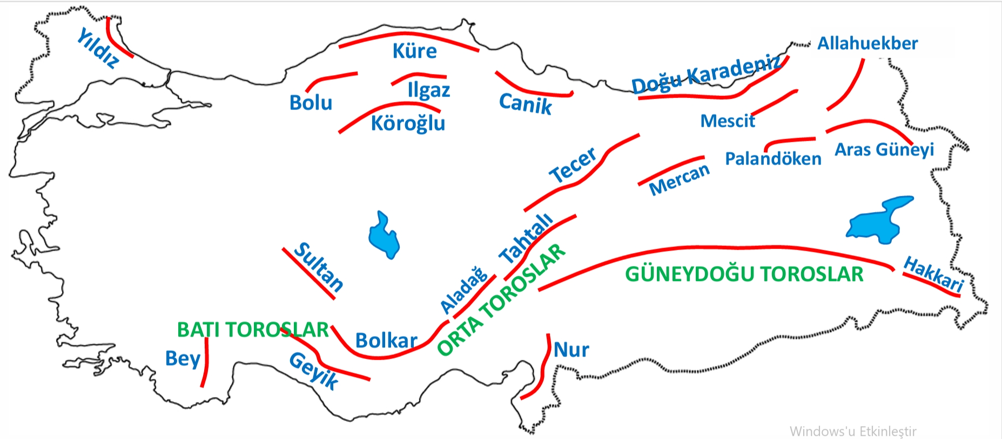
3.Türkiye’nin Kıvrım Dağları
Türkiye’de dağların büyük bir bölümü levhaların esnek yapıdaki tortul tabakaları sıkıştırması sonucu kıvrım dağları oluşmuştur. Kıvrılma sonucu yüksekte kalan kısma antiklinal, alçakta yer alan kısmına ise senklinal denir.
Kuzey Anadolu Kıvrımlı Dağları: Kıyıda Küre, Canik, Giresun, Rize ve Kaçkar dağları; iç kesimlerde ise Köroğlu, Ilgaz, Çimen, Mescit, Kop ve Yalnızçam dağları
Güney Anadolu Kıvrımlı Dağları: Batı Toroslar’da; Akdağ, Barla , Bey dağları, Sultan, Dedegöl ve Geyik dağları, Orta Toroslar’da; Bolkar, Aladağ, Tahtalı, Binboğa dağları, Güneydoğu Toroslar’da; Nurhak, Engizek, Malatya dağları, Mazıdağı, Hakkari dağları, Buzul dağlarıdır.
Doğu Anadolu Kıvrımlı Dağları: Mercan, Munzur, Karasu-Aras dağları, Allahüekber dağları, Bingöl dağları, İhtiyar şahap dağları, Palandöken dağlarıdır.
İç Anadolu Kıvrımlı Dağları: Emirdağı, Sündiken , Türkmen, Elmadağ, Tecer dağları, Çamlıbel dağları, başlıcalarıdır.
İç Batı Anadolu Kıvrımlı Dağları: Eğrigöz dağları, Murat dağı, Sandıklı dağları, Simav dağları
Marmara Kıvrımlı Dağları: Yıldız dağları, Samanlı dağları, Kapıorman dağlarıdır.

Slide 25
KAYNAKÇA
1.https://tr.wikipedia.org/wiki/T%C3%BCrkiye%27deki_akarsular_listesi
2.https://www.cografyaninkodlari.com/pdf/24-cografya-10-sinif-t%C3%BCrkiyenin-akarsulari-pdf-ders-notlari-indir.pdf
3.https://tr.wikipedia.org/wiki/T%C3%BCrkiye%27nin_da%C4%9Flar%C4%B1
4.https://www.cografyasever.com/FileUpload/ks38474/File/10.1.8.pdf
5.https://www.cografyaninkodlari.com/haritalar/turkiyenin-daglari-haritasi-pdf/

